Slide 1
TẬP HUẤN Phòng, chống dịch bệnh mới nổi, tái nổi
KHÁNH HÒA, THÁNG 9/2024

Slide 2
Tổng quan và tình hình bệnh truyền nhiễm mới nổi tái nổi

Slide 3
Mục tiêu
- Nắm được khái niệm bệnh mới nổi, tái nổi
Biết được tình hình một số bệnh mới nổi, tái nổi gồm bệnh đậu mùa khỉ, sởi, bạch hầu, ho gà.

Slide 4
Định nghĩa
Bệnh mới nổi là những bệnh mới xuất hiện ở một địa phương có tỷ lệ mới mắc tăng lên hoặc tăng lên trong một khoảng thời gian xác định
Bệnh tái nổi là bệnh đã có từ trước với tỷ lệ mắc đã giảm xuống hoặc không còn, nhưng giờ xuất hiện trở lại với tỷ lệ mắc mới tăng lên trong một thời gian xác định
Ví dụ: COVID-19, Đậu mùa khỉ, Sởi, bạch hầu, ho gà, Cúm A (H5N1)

Slide 5
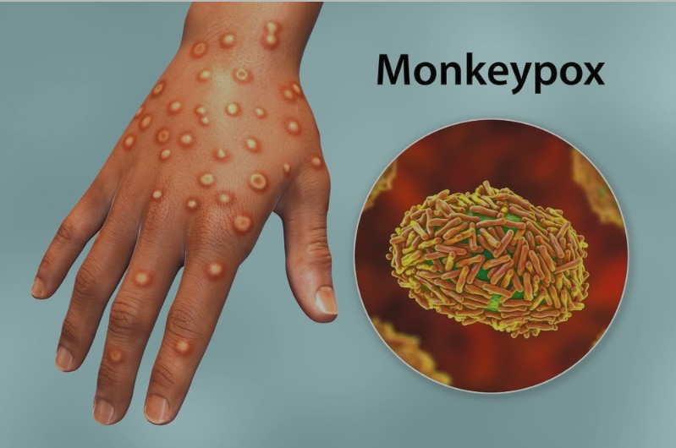
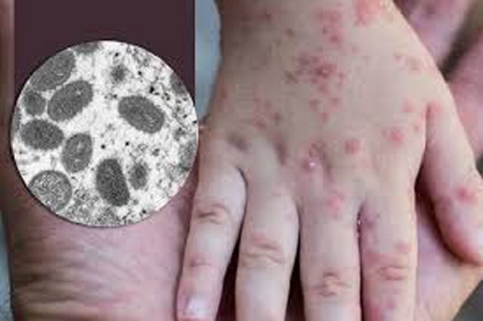
BỆNH ĐẬU MÙA KHỈ

Slide 14
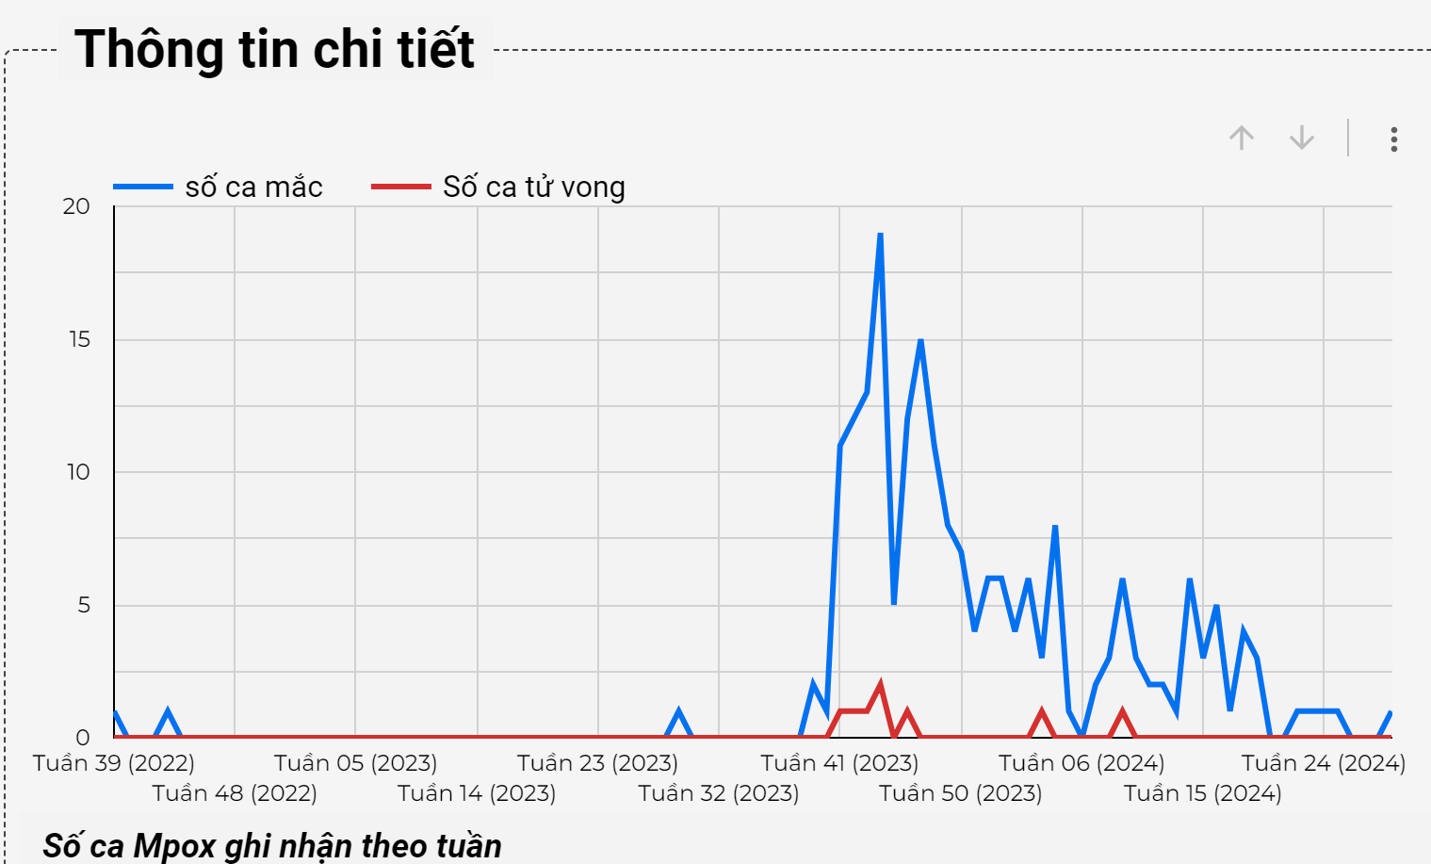
TẠI VIỆT NAM
2023 đến T9/2024
203 ca
8 tử vong

Slide 15
TẠI VIỆT NAM
NĂM 2022: 02 CA MẮC TẠI TP HỒ CHÍ MINH
NĂM 2023: 133 CA MẮC, 6 CA TỬ VONG. CAO NHẤT TẠI TP HCM VỚI 108 CA BỆNH, MỘT SỐ TỈNH THÀNH CÓ CA MẮC KHÁC NHƯ QUẢNG NINH, ĐÀ NẴNG, LÂM ĐỒNG, TÂY NINH, ĐỒNG NAI, BÌNH DƯƠNG, LONG AN, TIỀN GIANG, BẾN TRE, CẦN THƠ, SÓC TRĂNG
NĂM 2024: 68 CA MẮC, 2 CA TỬ VONG, TP HCM CÓ 50 CA MẮC, CÁC TỈNH CÓ CA MẮC NẰM CHỦ YẾU Ở KV PHÍA NAM

Slide 16
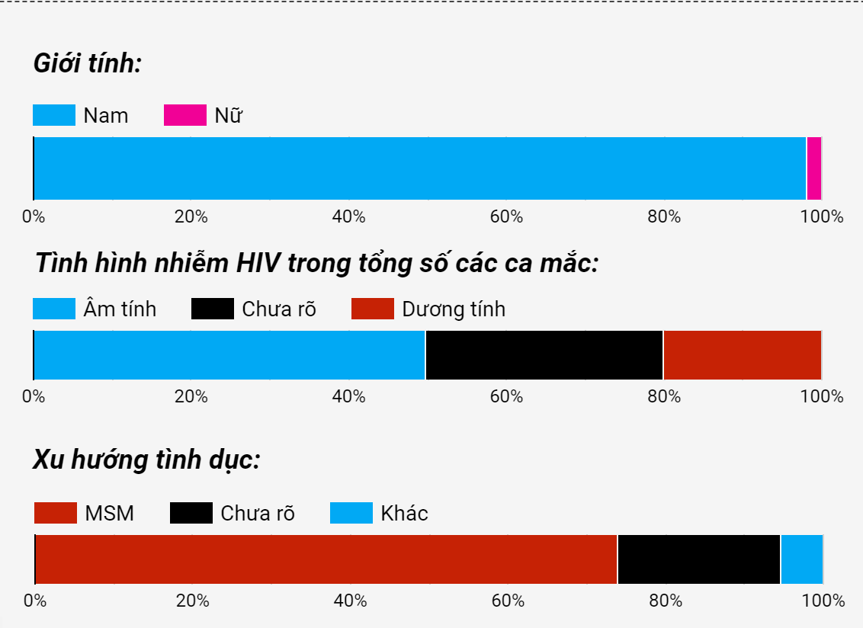

Slide 17
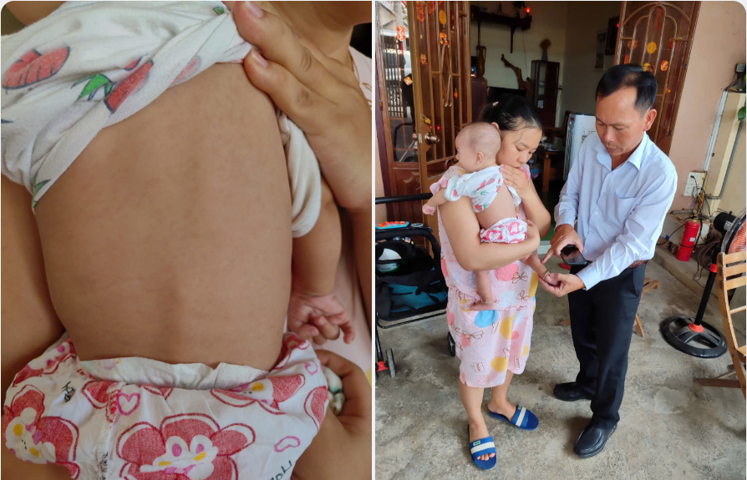
BỆNH SỞI

Slide 20
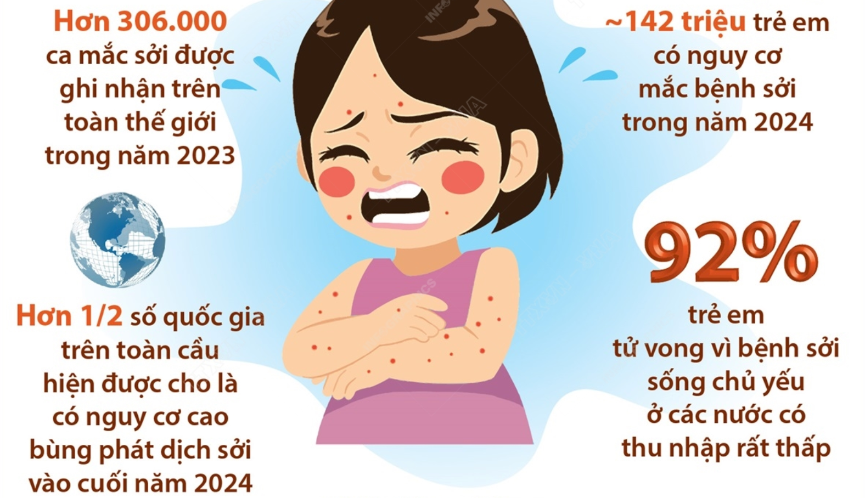

Slide 22
TẠI VIỆT NAM
Các chuyên gia cảnh báo năm 2024 là năm dịch sởi có nguy cơ bùng phát theo chu kỳ 4-5 năm/lần
Hai chu kỳ gần nhất là 2019 và 2014, cả nước đều ghi nhận số ca mắc sởi tăng cao
Riêng năm 2014 có hơn 110 trẻ tử vong.
Thai phụ mắc sởi và rubella ngoài gặp biến chứng có thể tăng nguy cơ thai nhi dị tật, sảy thai, sinh non.

Slide 23
TẠI VIỆT NAM
Đến ngày 30/8/2024: 2.641 trường hợp sốt phát ban nghi Sởi (1.033 trường hợp xác định dương tính)
Số nghi mắc cao hơn 10 lần và số trường hợp xác định dương tính cao hơn 32,3 lần so với cùng kỳ năm 2023 (262 trường hợp sốt phát ban nghi sởi/32 trường hợp xác định dương tính)

Slide 24
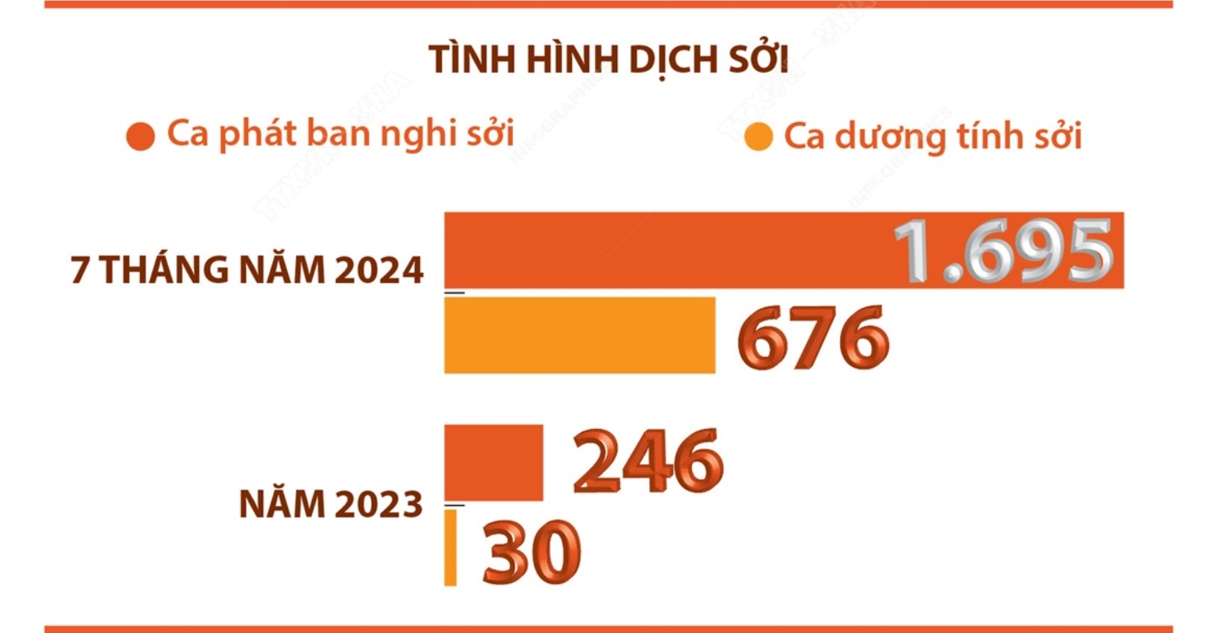

Slide 25
Kết quả đánh giá nguy cơ sởi tại 63 tỉnh, thành phố theo khuyến cáo của WHO trong tháng 6/2024
7 tỉnh có nguy cơ rất cao: Hà Tĩnh, TP. Hồ Chí Minh, Đồng Nai, Long An, Sóc Trăng, Bình Phước, Kiên Giang - 7 tỉnh có nguy cơ cao: Quảng Nam, Gia Lai, Đắk Lắk, Tây Ninh, Bến Tre, Bình Dương, Cà Mau - 9 tỉnh có nguy cơ trung bình và 40 tỉnh có nguy cơ thấp 🡺 KHÁNH HÒA NẰM TRONG TỈNH CÓ NGUY CƠ THẤP

Slide 29
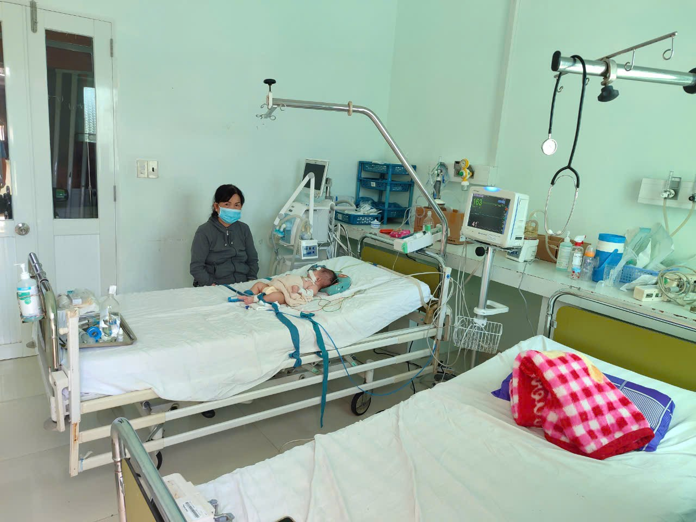
TẠI KHÁNH HÒA
Ca đầu tiên khởi phát ngày 03/8/2024, KQXN (+) 12/8/2024
Tới 10/9/2024: 12 CA SỞI DƯƠNG TÍNH
9 nam, 3 nữ
Nhỏ nhất 2 tháng tuổi
8/12 ca không tiêm vắc xin sởi
4/12 ca chưa đến tuổi tiêm chủng
Ca sởi nặng tại BV Bệnh Nhiệt đới

Slide 30
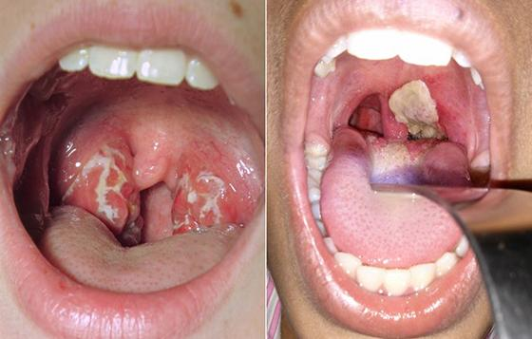
BỆNH BẠCH HẦU

Slide 32
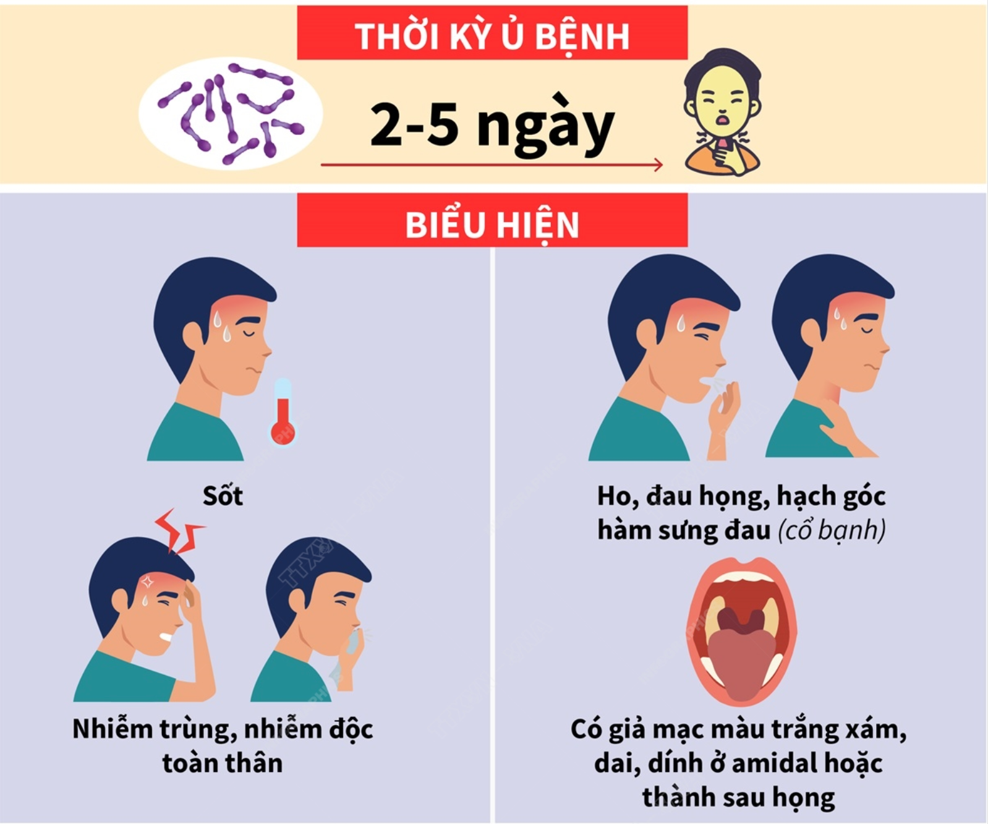

Slide 33
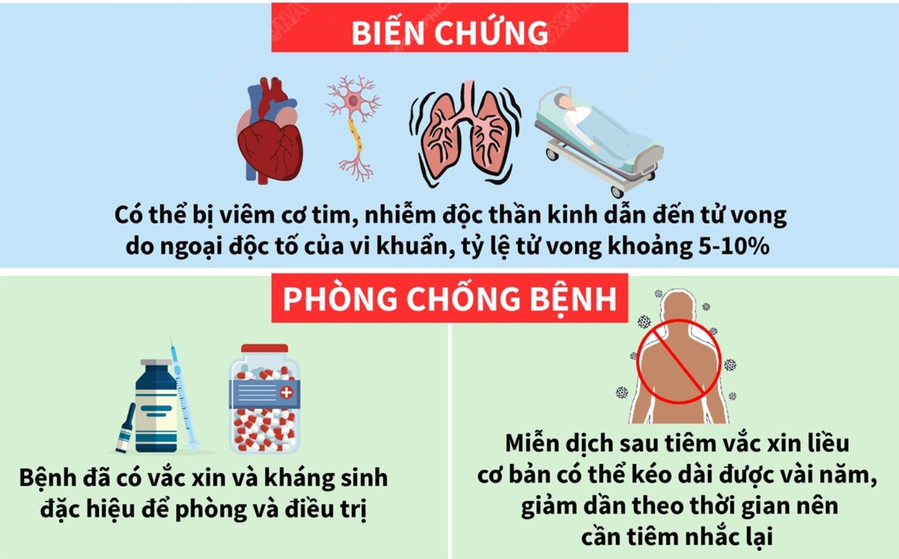

Slide 36
Bệnh bạch hầu
Vaccine đã được dùng trong Chương trình tiêm chủng mở rộng ở nước ta từ năm 1985
Đã tạo được miễn dịch rộng rãi trong cộng đồng và đã làm giảm số mắc hàng trăm lần so với thời điểm năm 1983 với khoảng 3.500 ca
Những năm gần đây chỉ ghi nhận các ca bệnh rải rác tại các nơi có tiêm chủng đầy đủ thấp
Năm 1983 cả nước có gần 3.500 ca mắc, thì giai đoạn 2004-2019 mỗi năm chỉ ghi nhận 10-50 ca

Slide 37
Tuy nhiên, trong 5 năm qua, bệnh bạch hầu lại bắt đầu tăng trở lại
Năm 2020, cả nước ghi nhận 226 trường hợp mắc, chủ yếu tại các tỉnh Đắk Lắk, Đắk Nông, Gia Lai, Kon Tum, Quảng Ngãi và Quảng Trị
Năm 2021, số ca mắc giảm còn 6 trường hợp và năm 2022 chỉ có 2 trường hợp mắc
Đến năm 2023, số ca mắc tăng lên nhiều lần so với năm 2022, cả nước ghi nhận 57 trường hợp mắc bệnh bạch hầu, trong đó có 7 trường hợp tử vong
Trong 6 tháng đầu năm 2024, cả nước ghi nhận 5 trường hợp mắc, trong đó có 1 ca bệnh tử vong

Slide 38
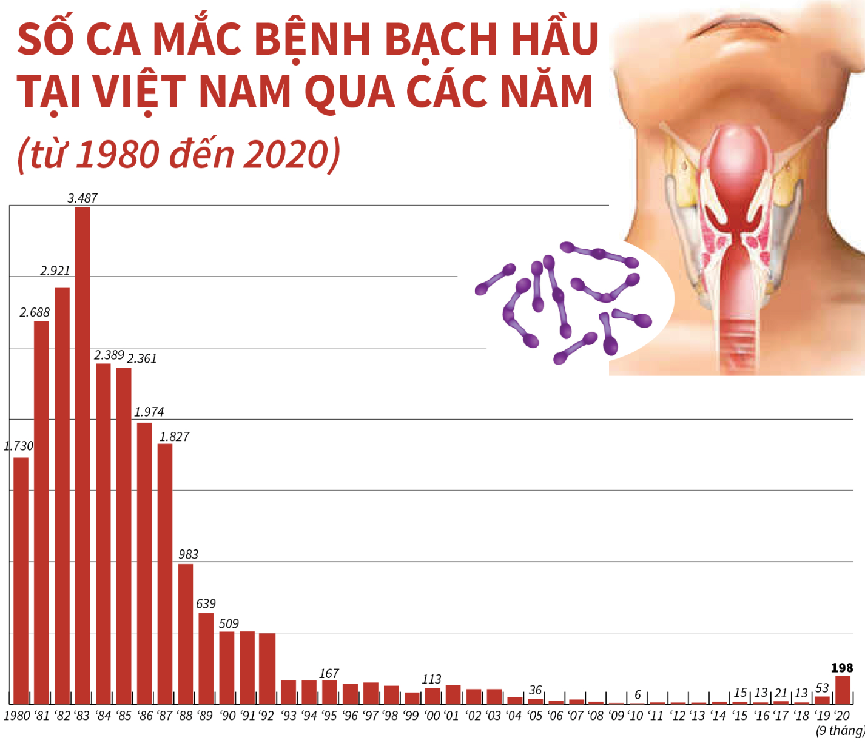

Slide 39
Các ổ dịch chủ yếu xảy ra ở khu vực vùng sâu, vùng xa, những nơi điều kiện cung cấp vaccine tiêm chủng mở rộng còn khó khăn nên tạo vùng lõm tiêm chủng.
Bệnh bạch hầu không phải là bệnh mới, đã có vaccine tạo miễn dịch cộng đồng, khi chẩn đoán dương tính có thuốc kháng sinh và huyết thanh kháng độc tố để điều trị, bên cạnh đó với các trường hợp tiếp xúc ca dương tính thì có biện pháp phòng bệnh bằng tiêm liều đơn penicillin hoặc uống Erythromycine từ 7-10 ngày có tác dụng phòng bệnh.

Slide 40
Đánh giá tình hình bạch hầu năm 2024 đến nay chưa phải là vấn đề phức tạp, số mắc thấp, các ổ dịch nhỏ vẫn trong tầm kiểm soát
🡺 nguy cơ lây nhiễm thành dịch lớn diện rộng là thấp
🡺 TUY NHIÊN

Slide 41
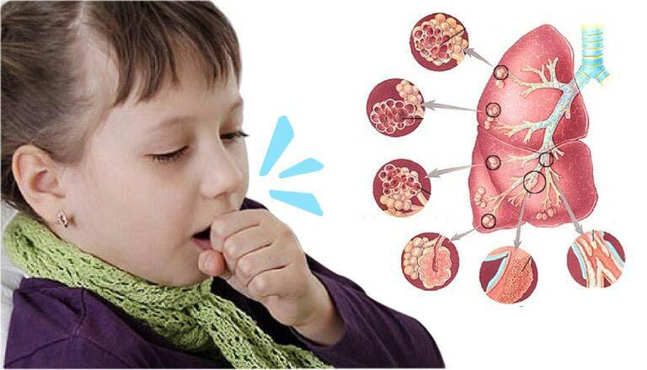
BỆNH HO GÀ

Slide 43
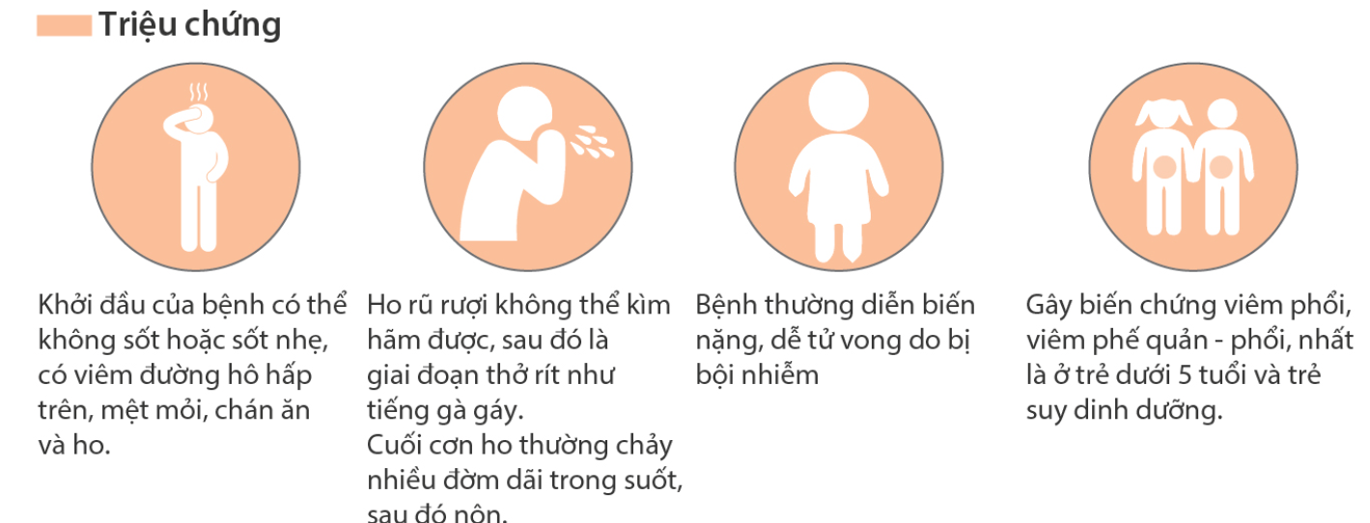

Slide 44
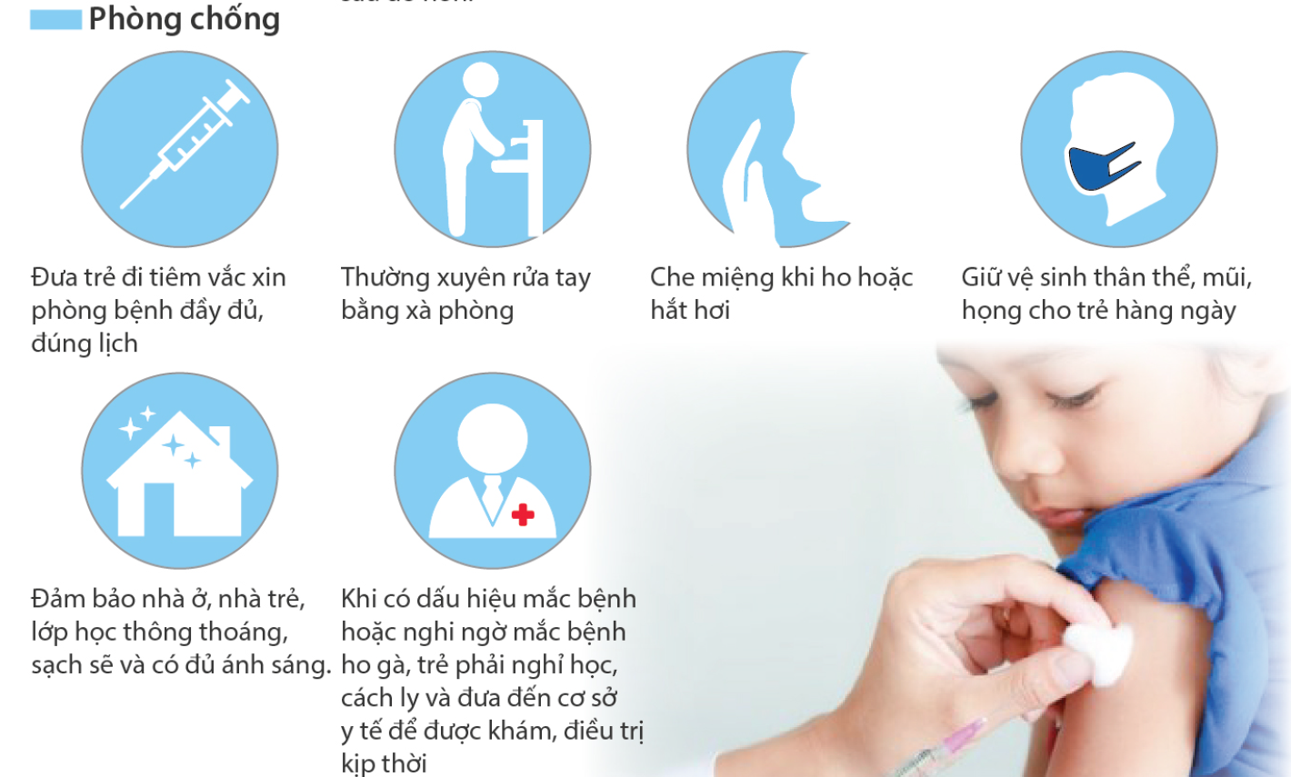

Slide 45
TÌNH HÌNH MẮC BỆNH HO GÀ TẠI VIỆT NAM
4 tháng đầu năm 2024, cả nước ghi nhận 127 ca mắc ho gà, số mắc tăng 7,9 lần so với cùng kỳ năm 2023
Bệnh xuất hiện chủ yếu tại một số tỉnh, thành phố khu vực miền bắc như: Hà Nội, Nghệ An, Hà Tĩnh, Ninh Bình, Thanh Hóa, Yên Bái, Nam Định, Phú Thọ và Vĩnh Phúc…

Slide 46
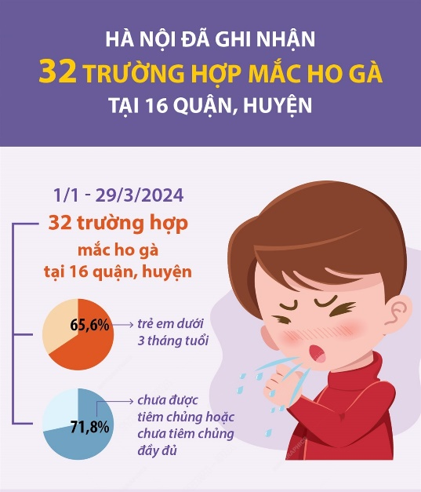
Tới hiện tại Hà Nội ghi nhận 60 ca mắc ho gà tại 21 quận, huyện
cùng kỳ năm ngoái không ghi nhận ca bệnh

Slide 47
Trân trọng cảm ơn
quý đại biểu – quý đồng nghiệp
đã quan tâm theo dõi

